Slide 1

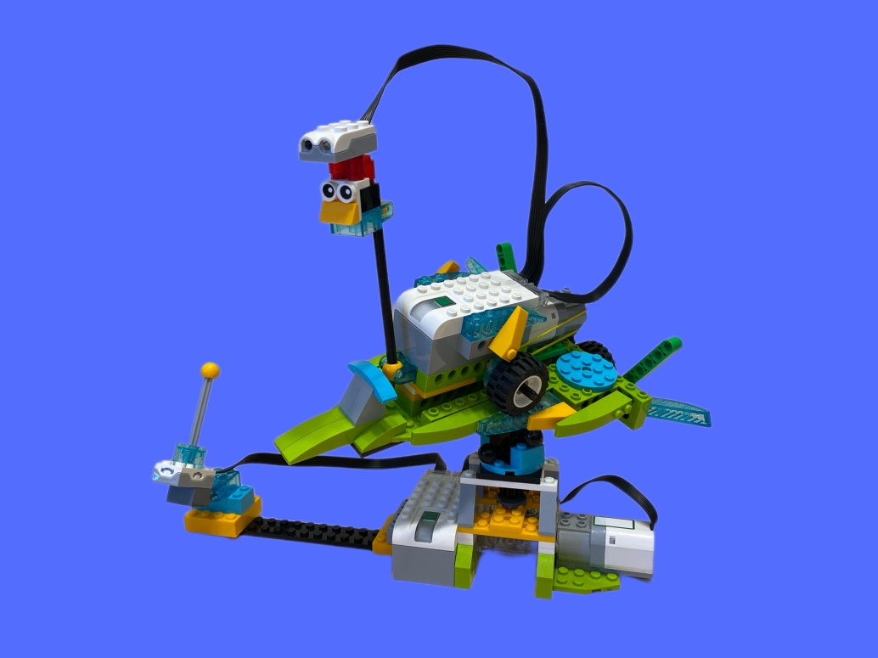
«Утка Мандаринка в космосе»
Свободная творческая категория:
младшая группа
Подготовили:
педагог Космарева А.И.
Кухарская Агата
Долгополов Ярослав

Slide 2
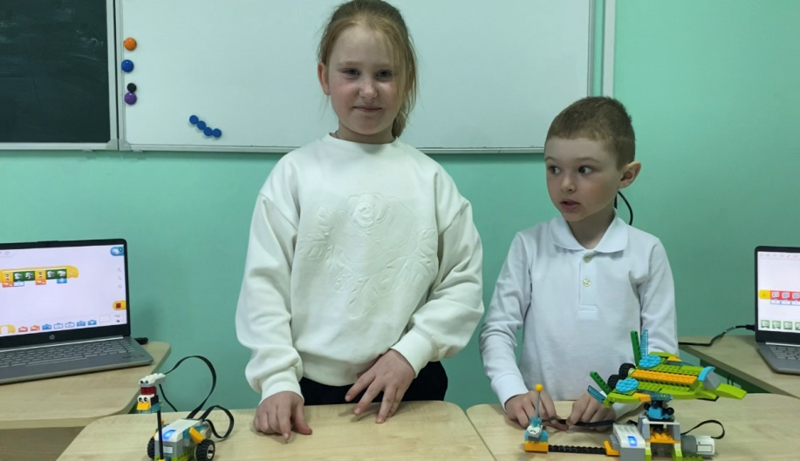
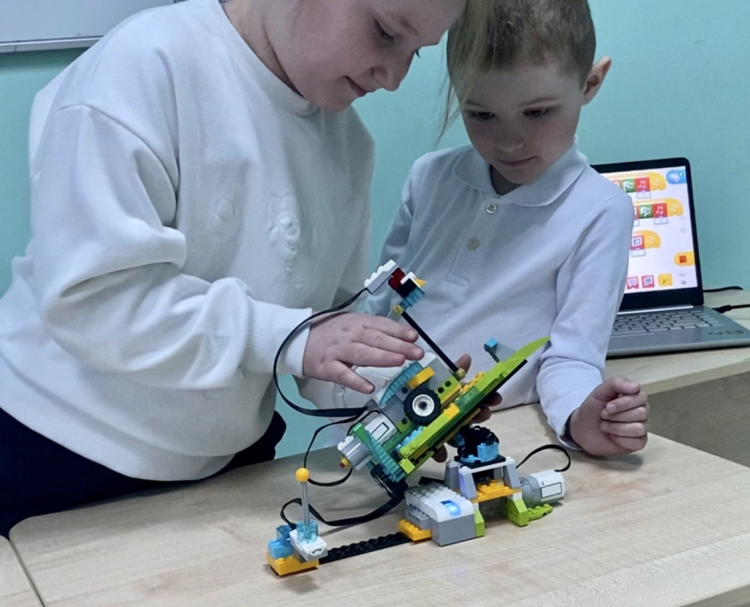
Название команды:
«Дети галактики»
Цель: в честь Дня Космонавтики запуск утки «Мандаринка» на космическом корабле покорять космос!

Slide 3
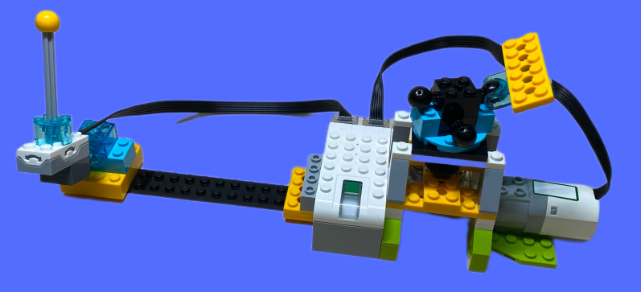
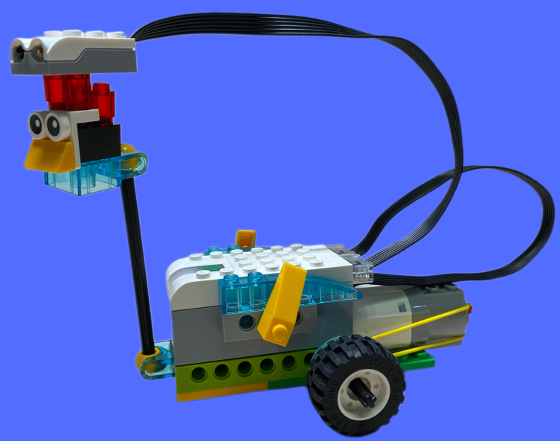
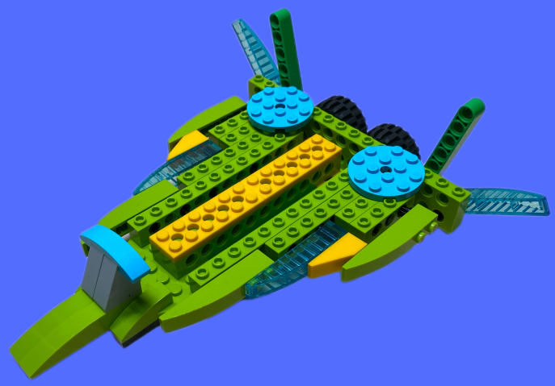
1 конструкция
подвижная платформа
«Станция запуска»
2 конструкция
утка «Мандаринка»
3 конструкция
«Космический корабль»

